Slide 1
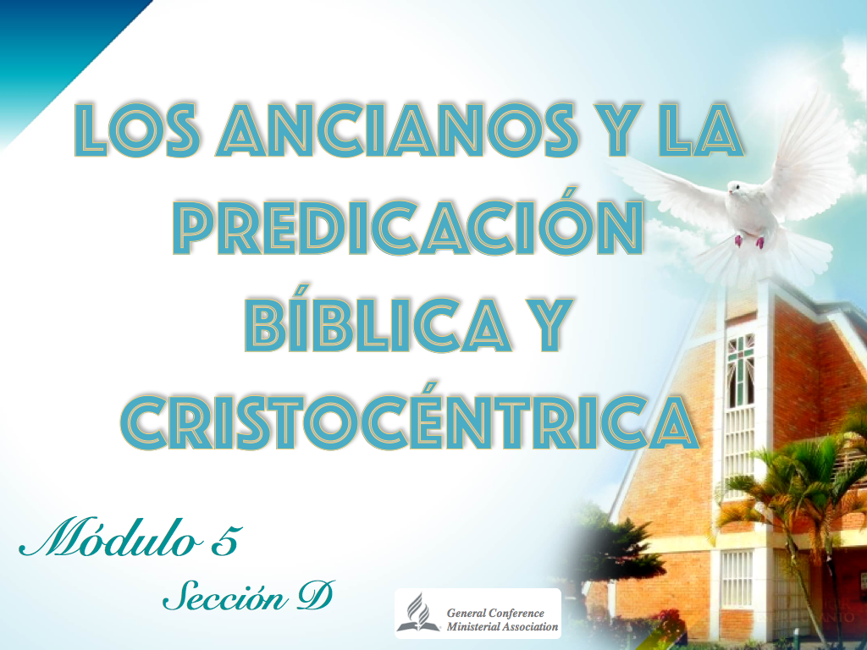

Slide 2

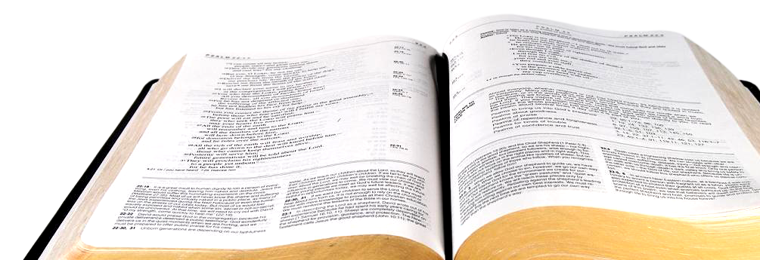
“Jesús les respondió diciendo: Ha llegado la hora para que el Hijo del Hombre sea glorificado…Y Yo, si fuere levantado de la tierra, a todos atraeré a mí mismo”.
Juan 12:23, 32

Slide 3
Hoy en día es fácil que los predicadores pierdan de vista lo que debe ser el centro de sus mensajes. Existe el riesgo, inclusive, de ser negligente en el estudio cuidadoso de las Escrituras y a pesar de ello todavía presentarle a la congregación un mensaje bonito.

Slide 4
El internet ofrece cantidad de sermones ya preparados, los cuales constituyen una tentación para los predicadores que no quieren dedicar tiempo a la preparación de sus propios mensajes. Sin ser esos sermones malos en sí, usarlos no es la ética correcta a seguir para los predicadores que quieren cumplir a cabalidad con la misión que se les ha encargado.

Slide 5
Si ustedes estudian sermones del internet, háganlo sólo como ayuda, que seguro les servirán mucho. Pero si ustedes no dedican tiempo a la oración, al estudio de la Biblia, y a la preparación personal de los mensajes que presentarán a su iglesia, ustedes estarán fallando como líderes y no estarán cumpliendo el deber de alimentar de forma consistente a las ovejas que el Señor ha colocado bajo su cuidado.

Slide 6
I. Recuerden que el centro de toda predicación debe ser Jesús

Slide 7
Exalten la vida de Jesús y permitan que la gente regrese a casa hablando de los hechos de Cristo y no de los suyos.
Traten de hablar poco de ustedes mismos, a menos que sea para destacar lo que Jesús ha hecho en sus vidas.
No olviden que es el Espíritu Santo el que convence al mundo de pecado.

Slide 8
Usen el púlpito para hablar de un Salvador que:
Perdona al pecador.
Transforma al ser humano.
Salva a la humanidad caída.
Ama a la familia.
Ama a los niños y a los jóvenes.

Slide 9
Murió en la cruz por el pecador.
Resucitó triunfante.
Intercede por sus hijos.
Lleva nuestras oraciones ante el Padre.
Fue a preparar un lugar para nosotros.
Volverá para buscar a su pueblo.

Slide 10
“Cuando el corazón del predicador es santificado por medio de la verdad, sus palabras serán una realidad viviente para él y para otros. Aquellos que lo escuchan sabrán que ha estado con Dios, y que se ha acercado a él en oración ferviente y eficaz. El Espíritu Santo ha descendido sobre él,

Slide 11
su alma ha sentido el vivo fuego celestial, y es capaz de comparar lo espiritual con lo espiritual. Le será dado poder para echar abajo la fortaleza de Satanás. Los corazones serán conmovidos por su presentación del amor de Dios, y muchos preguntarán, ‘¿qué debo hacer para ser salvo?’”
The Review and Herald, 15 de abril de 1902, par. 14

Slide 12
“Y al oír Juan, en la cárcel, los hechos de Cristo, le envió dos de sus discípulos, para preguntarle: ¿Eres tú aquel que había de venir, o esperaremos a otro?... Id y haced saber a Juan las cosas que oís y veis”.
Mateo 11:2-4

Slide 13
Consejos inspirados
“Este es el tema grandioso y celestial que en alto grado ha sido dejado fuera de los sermones, porque Cristo no está formado dentro de la mente humana. Y Satanás se ha salido con la suya al conseguir que esto sea así:

Slide 14
que Cristo no haya sido el tema de contemplación y adoración. Este nombre, tan poderoso, tan esencial, debe estar en cada lengua”.
3MS 210

Slide 15
“Ha habido discursos enteros secos y desprovistos de Cristo, en los cuales Jesús ha sido apenas mencionado”.
3MS 209

Slide 16
“Aquí está la obra de los ministros de Cristo. Debido a que esta obra no ha sido hecha, debido a que Cristo y su carácter, sus palabras y su obra no han sido presentados a la gente, el estado religioso de la Iglesia testifica en contra de los maestros.

Slide 17
Las iglesias están a punto de morir porque se presenta poco a Cristo. Ellas no tienen vida ni discernimiento espiritual”.
3MS 210

Slide 18
II. Prediquen de la Palabra y con la Palabra

Slide 19
“¡Ojalá que se diga de los ministros que están predicando al pueblo y a las iglesias: ‘Entonces les abrió el entendimiento, para que comprendiesen las Escrituras’!
Lucas 24:45”. 3MS 213

Slide 20
No olviden que han sido llamados a predicar la Palabra.
Lo que la gente necesita comprender es la Palabra.
No den la impresión de usar más las historias, las ilustraciones y otros materiales, por encima del mensaje de la Biblia.

Slide 21
Aún el Espíritu de la Profecía hay que usarlo sabiamente, no dando a entender que está por encima de las enseñanzas de la Biblia.
Muestren que el fundamento de su tema es la Palabra de Dios, la Biblia.
El poder está en la Palabra, en el mensaje y no en los mensajeros.

Slide 22
La vida eterna se encuentra en las Escrituras y no en ustedes como predicadores.
No reemplacen la Biblia por el internet.
No la reemplacen por historias que, aunque útiles, no deben ser la base o el fundamento del mensaje.
No olviden que la Biblia es útil para enseñar, corregir e instruir en justicia.

Slide 23
“Escudriñad las Escrituras; porque a vosotros os parece que en ellas tenéis la vida eterna; y ellas son las que dan testimonio de mí”.
Juan 5:39

Slide 24
“Las declaraciones de los hombres no tienen valor alguno. Que la palabra de Dios hable a la gente. Que quienes han oído solo tradiciones y máximas de los hombres, escuchen la voz de Dios, cuyas promesas son un Sí y un Amén en Cristo Jesús”.
The Review and Herald, 11 de marzo de 1902, par. 13

Slide 25
III. Oren mucho al preparar los sermones

Slide 26
Oren desde el momento en que comienzan a pensar en el tema.
Pídanle a Dios que les ayude a encontrar las ideas necesarias para que el tema llegue al corazón de las personas.
Al orar, el Señor les mostrará la verdadera necesidad de la congregación y les ayudará a encontrar el mensaje que supla o ayude en dicha necesidad.

Slide 27
Oren mucho antes de la presentación del mensaje.
Oren al finalizar pidiéndole a Dios que continúe el trabajo en los corazones mediante su Santo Espíritu.

Slide 28
En sus oraciones, pídanle a Dios que les acompañe con su Presencia mientras predican.
Oren por las personas que escucharán el mensaje, tanto creyentes como no creyentes.
Pídanle a Dios que cumpla su promesa: El les recordará lo que deben decir.

Slide 29
“Si estudiamos la Palabra con interés, y oramos para comprenderla, veremos nuevas bellezas en cada línea. Dios revelará una verdad preciosa tan claramente que la mente obtendrá un sincero placer y será una fiesta continua cuando sus confortantes y sublimes verdades sean reveladas”.
2TI 303

Slide 30
IV. Sean sensibles a la influencia del Espíritu Santo

Slide 31
Pídanle a Dios que les inspire pensamientos claros.
Sean susceptible a la voz del Espíritu Santo.
Estén alertas a cualquier sugerencia que se les haga.

Slide 32
Si después de orar mucho, sienten la impresión de cambiar algo o agregar algo, escuchen la voz de Dios y háganlo.
No se esfuercen para que el mensaje se escuche bonito; oren a Dios para que el mensaje sea eficaz.

Slide 33
Consejos inspirados
“Los discursos floridos no serán suficientes para alimentar el alma del hambriento hijo de Dios… Un hombre inteligente declaró, ‘¡Oh si mi pastor me diera algo más que flores, periodos brillantes, y gratificaciones intelectuales! Mi alma está hambrienta del pan de vida. Anhelo algo simple, nutritivo y bíblico’.

Slide 34
Daniel Webster pronunció estas enérgicas palabras: “Si el clérigo de nuestros días volviese a la simplicidad del Evangelio de la verdad, y le predicara más a los individuos y menos a la multitud, no habría tantas quejas de la decadencia de la verdadera religión. Muchos de los ministros de hoy toman un texto de San Pablo, y predican de los periódicos.

Slide 35
Cuando ellos hacen eso, prefiero gozar de mis propios pensamientos, en vez de escuchar. Yo quiero que mi pastor venga a mí en el espíritu del Evangelio, diciendo, ‘Usted es mortal. Su tiempo de prueba es breve, su obra debe ser hecha rápidamente… Usted se está acercando al juicio de Dios. El Juez está a las puertas’”.
The Review and Herald, 23 de junio de 1891, par. 11.

Slide 36
V. Usen cuidadosamente las ilustraciones

Slide 37
El fin principal de una ilustración es hacer más fácil la comprensión del mensaje.
Se usan para llevar afirmaciones abstractas al terreno de lo concreto.
Sirven para adornar y hacer más interesante el tema.

Slide 38
No hagan de la ilustración el centro del mensaje.
No usen demasiadas ilustraciones, de tal manera que ustedes terminen entreteniendo a la gente.

Slide 39
No usen ilustraciones exageradas o fuera de contexto que causen risas y desconcentren a los presentes.
La Biblia es la principal fuente de buenas ilustraciones.
La naturaleza también nos brinda una galería importante de ilustraciones.

Slide 40
VI. Características de los predicadores exitosos

Slide 41
a. Consagración
Su consagración está en aumento constante.
Se mantienen totalmente dependientes de Dios.
Dedican mucho tiempo al estudio de la Biblia y la oración.

Slide 42
Lo primero en sus vidas es la salvación.
Disfrutan el privilegio de ser elegidos por Dios para presentar el mensaje.
Aceptan este privilegio con mucha responsabilidad.
Dan siempre la gloria y honra a Dios.

Slide 43
b. Bondad
Son amigos de las personas.
Tratan bien a todos y lo hacen en forma espontánea y en todo momento.
Nunca se sienten en un plano superior a sus oyentes.
Son líderes accesibles a las personas.
Permiten que los miren siempre como amigos.

Slide 44
c. Consideración
Aceptan a las personas tal como son.
No utilizan el púlpito para atacar a las personas.
Si notan que algunos están desconcentrados, no les hacen pasar vergüenza.

Slide 45
Tratan a las personas como les gustaría que ellos los tratasen.
Utilizan la predicación para crear esperanza en la gente.
Tratan de entender la condición de las personas.

Slide 46
d. Compasión
Se compadecen de las personas y sienten la urgencia de ayudarles, tal como Jesús sentía compasión por la gente porque eran como ovejas sin pastor.

Slide 47
Son comprensivos con la gente en sus dificultades, en sus dudas, en su falta de decisión, en su falta de fe, en sus errores, etc.
Aun cuando notan a las personas desconcentradas, las comprenden y con mucha más razón, y tratan de alcanzarlos con el mensaje.

Slide 48
e. Sabiduría
Escogen las palabras adecuadas.
Explican con claridad el mensaje.
Contestan los interrogantes de las personas.
Organizan el mensaje.
Hacen los llamados.

Slide 49
f. Dominio propio
Tienen dominio propio para:
Vencer el nerviosismo.
Controlar la ansiedad por la toma de decisiones.

Slide 50
Dialogar con los que no creen.
Enfrentar situaciones negativas en la Iglesia.
No buscar la gloria humana.
Reconocer que los honores son para Dios.

Slide 51
Conclusión
“La ciencia de la salvación debe ser el tema de cada sermón, el tema de cada himno. Debe acompañar cada súplica. Que nada que se incluya en la predicación sustituya a Cristo, la Palabra y el poder de Dios.

Slide 52
Que su nombre, el único nombre debajo del cielo por el cual podemos ser salvos, sea exaltado en cada discurso, y que de sábado en sábado, la trompeta del centinela dé un sonido certero.

Slide 53
Cristo es la ciencia y la elocuencia del evangelio, y sus ministros deben predicar la Palabra de vida, presentar esperanza a los penitentes, paz a los atribulados y desanimados, y gracia, integridad y fuerza a los creyentes”.
VEUC 374

